Slide 1
端窗式盖革计数管研究进展
李志远 军事科学院防化研究院 指导老师：艾宪芸（军事科学院防化研究院 ）、谢宇广（中国科学院高能物理研究所）

Slide 2
主要汇报内容
研究背景简介
需求与现状
解决方法探索
探索之一——云母基底的石墨烯生长工艺
问题描述
探索之二——新型高分子聚合薄窗材料应用
探索之三——双真空排气工艺研究
总结与成果
下一步计划

Slide 3
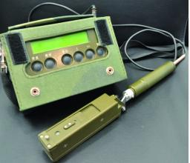
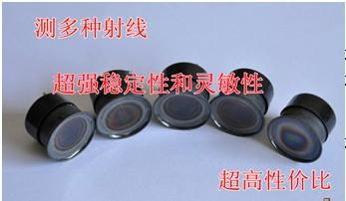
研究背景简介
需求与现状
军事需求
FFS06型辐射仪为探测电离辐射并具有识别、计量等功能的新型便携式核辐射监测仪器，用于发现放射性沾染，测量沾染区的β/γ剂量率，确定沾染边界和沾染地域等级，概略测定沾染比度和放性浓度。测量时，测量沾染程度的探测器置于可伸缩的探棒内，测量地面剂量率的探测器置于操纵箱内。电信号将探测器输出的信号变换为显示器和监听器所需的信号；显示器直接示出β/γ剂量率的数值；在实施沾染检查时，监听器同时给出声响信号。现收藏于上海民防科普教育馆。

Slide 4
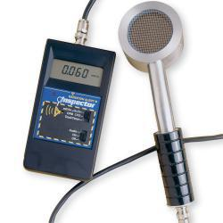
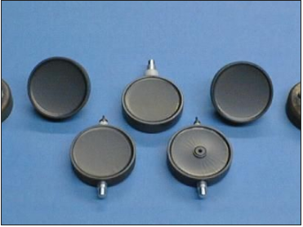
研究背景简介
需求与现状
民事需求
主要用于便携式表面沾污仪，可测定2MeV以上的α射线，100keV以上的β射线，以及大于10keV的X或γ射线。

Slide 5
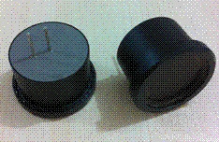
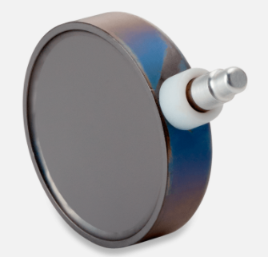
研究背景简介
国产端窗式盖革计数管
进口端窗式盖革计数管
窗直径＜Φ30mm；
窗厚＞2.0mg/cm²；
探测对象主要为β和X/γ射线；
成品率低，单价约几百元。
窗直径≥Φ45mm；
窗厚1.5~2.0mg/cm²；
探测对象主要α、β和X/γ射线；
单价约1500元。
Notes:
今年由于受到中美贸易战的影响，一些大批量进口的端窗盖革计数管受到影响，国内相关用户正在寻求可替代方案。

Slide 6
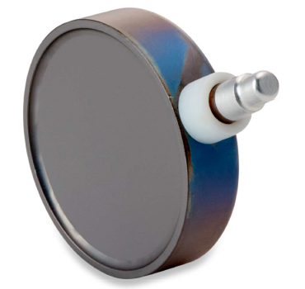
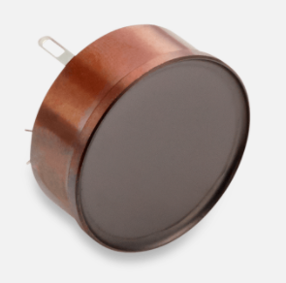
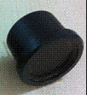
研究背景简介
主要参数 | LND 7312 | LND 7231 | GJ6401
APPEARANCE
WINDOW DIAMERER（MM） | 44.5 | 28.6 | 25
WINDOW MATERIAL | Mica | Mica | Mica
AREAL DENSITY(MG/CM²) | 1.5~2.0 | 1.5 ~ 2.0 | 2.3~2.7
MAXIMUM STARTING VOLTAGE（V） | 425 | 375 | 360
RECOMMENDED OPERATING VOLTAGE(V） | 500 | 500 | 430
OPERATING VOLTAGE RANGE（V） | 475~675 | 450 ~ 700 | 380~550
MAXIMUM PLATEAU SLOPE(%/100V） | 10 | 7 | 15
MAXIMUM BACKGROUND(CPM） | 30 | 18 | 18
MANUFACTURER | US-LND | US-LND | CA-NBC
国内外端窗管主要指标对比
Notes:
今年由于受到中美贸易战的影响，一些大批量进口的端窗盖革计数管受到影响，国内相关用户正在寻求可替代方案。

Slide 7
研究背景简介
问题描述
端窗材料一般采用天然云母，要求云母品质高，云母窗厚度越小，对低能α、β或X/γ射线的探测越有利。
天然白云母密度约为2.8g/cm³，能耐＞600℃的高温。但云母天生较脆，尤其是薄云母，抗压程度不及一张A4纸。
端窗盖革管在工艺过程中由于需要烤温并抽真空，端窗很容易炸裂，这就造成了大面积薄窗盖革计数管的工艺难度。
云母越薄、端窗面积越大成品率越低，成本越高。

Slide 8
解决方法探索
探索之一——云母-石墨烯覆层结构
探索之二——新型高分子聚合薄窗材料应用
探索之三——双真空排气工艺研究
Notes:
按 3 到 5 个要点汇总你的研究。

Slide 9
解决方法探索
云母-石墨烯覆层结构
Notes:
按 3 到 5 个要点汇总你的研究。

Slide 10
云母-石墨烯覆层结构
石墨烯特点
云母结构特点
石墨烯云母结构
单原子层二维材料
韧性极好，弹性模量为1.0TPa
微观强度可达130GPa，是传统钢材的100多倍

Slide 11
云母-石墨烯覆层结构——转移法
相比SiO₂，云母有超平的表面（Ultraflat）
Lui C H, Liu L, Mak K F, et al. Ultraflat graphene.[J]. Nature, 2009, 462(7271):339-341.

Slide 12
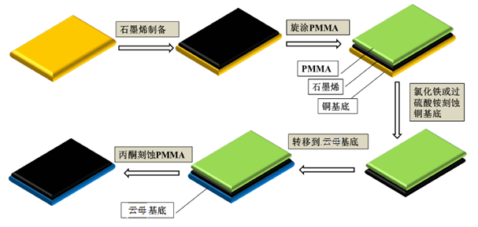
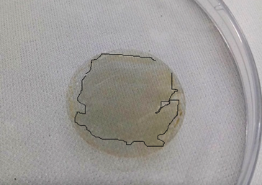
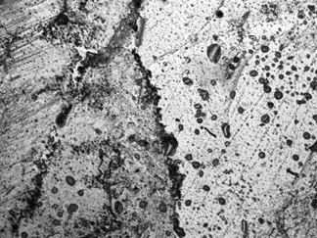
实验得到Φ25mm的云母-石墨烯转移片，黑色不规则线条是用笔标记的石墨烯边缘。
本研究中用转移法得到了覆盖有石墨烯的云母片，云母原片的直径约为25mm，通过显微镜放大观察石墨烯边缘不规整、与云母之间的结合也不完整，过程复杂不适合大批量应用。

Slide 13
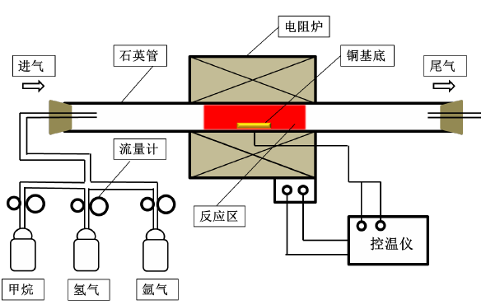
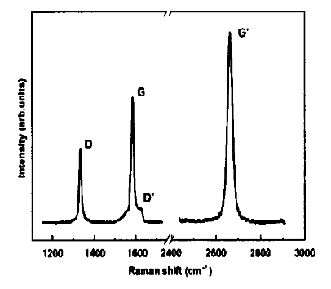
云母-石墨烯——化学气相沉积法（CVD）
CVD生长方法是一种成本较低的大面积石墨烯生长方法，通过拉曼光谱检测高品质石墨烯薄膜可得到右图的谱形。
经调研，北京大学刘忠范院士领导的研究团队在耐高温玻璃和普通玻璃上成功实现了高品质石墨烯薄膜的可控生长，但国内还没有实现云母云母基底上的大面积石墨烯可控生长。

Slide 14
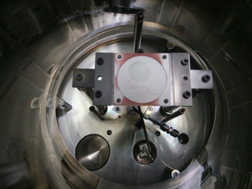
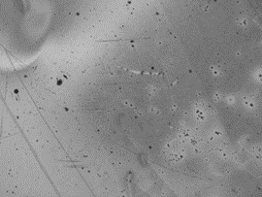
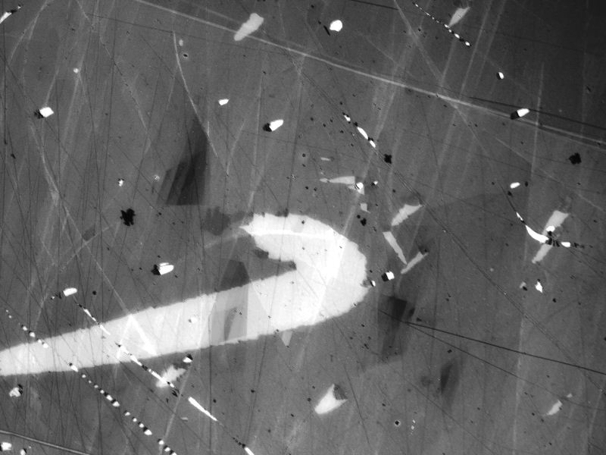
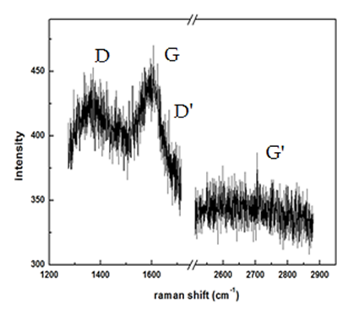
云母-石墨烯——化学气相沉积法（CVD）
本研究中通过多种生长方式和生长条件对比，在生长温度T=800℃，恒温时间t=10min，气体浓度C2H2=20sccm的条件下得到了少量散落石墨烯的生成。图中可以看出D，D’，G，G’峰，但是D’和G’峰不是很明显，说明石墨烯的缺陷较大。
由于天然云母的裂解温度较低，800℃时已经开始出现变化，右上图已经出现鼓包现象。
因此下一步可考虑温度更高的人工合同云母——如氟金云母，使用温度超过1000℃。

Slide 15
解决方法探索
新型高分子聚合薄窗材料应用
Notes:
按 3 到 5 个要点汇总你的研究。

Slide 16
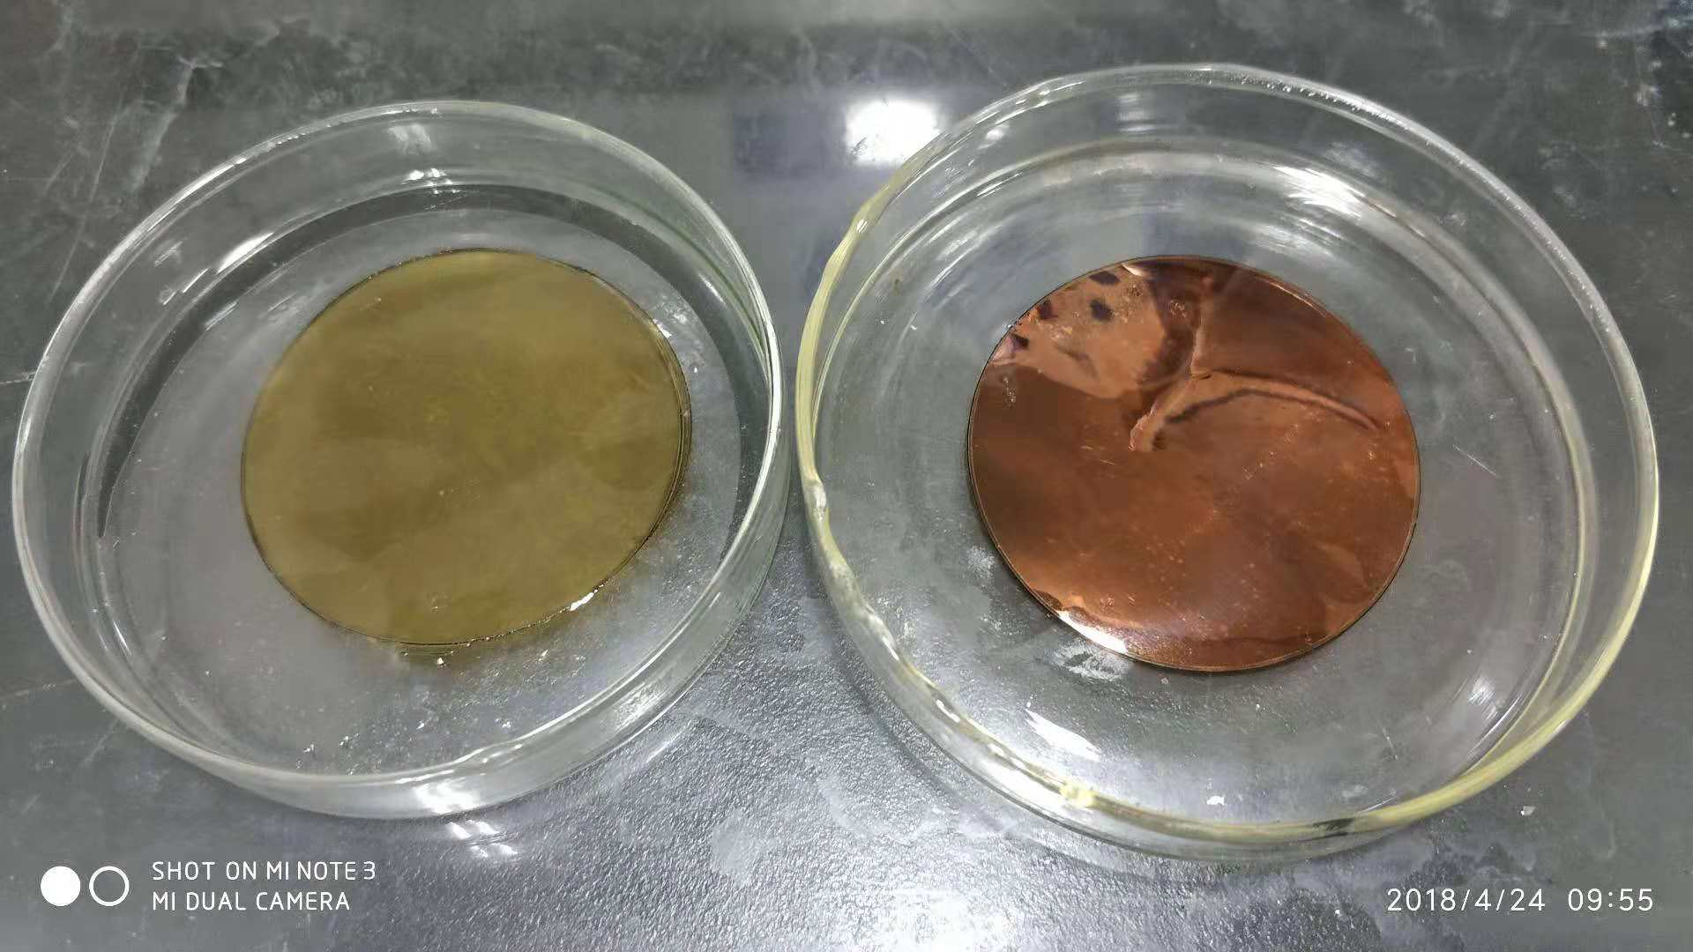
新型高分子聚合薄窗材料应用
热分解温度可达596℃接近天然云母；
抗拉伸强度，同等厚度约是云母的3-5倍；
厚度均匀，目前国外最小厚度能做到5um；
云母需要人工剥片，厚度不易控制，良品率低；
密度小为1.4g/cm³，是云母的一半；
主要成分为C-H-O-N，不含放射性本底。
有机高分子材料(PIS）

Slide 17
新型高分子聚合薄窗材料应用
PIS对低能β的透过率模拟

Slide 18
新型高分子聚合薄窗材料应用
 |  | Mica | PIS
THICKNESS(um） | 0 | 40
cps | 18347 | 2129 | 4796 | 4796
 | 18618 | 2224 | 4756 | 4756
 | 18244 | 2140 | 4852 | 4852
AVERAGE | 18403 | 2164 | 4801 | 4801
EFF% | - | 11.8% | 26.1% | 26.1%
PIS对低能β(¹⁴C)的透过率的实验

Slide 19
新型高分子聚合薄窗材料应用

Slide 20
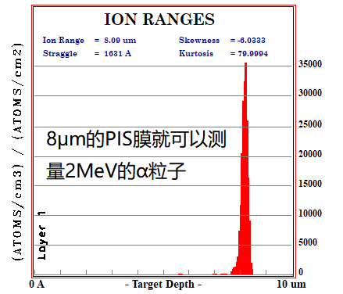
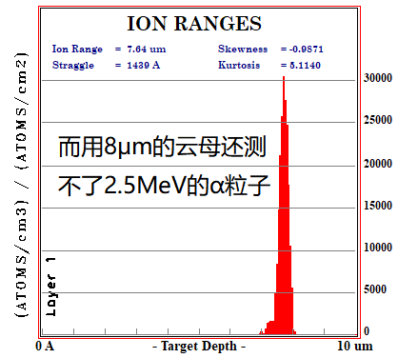
新型高分子聚合薄窗材料应用
天然放射性核素最低α能量为1.83MeV（¹⁴⁴Nd），只需要用7.3μm左右的PIS就可以探测到，而用云母则要薄到5μm；因此如果能采用5μm的PIS膜（日本已批量生产）则可以探测到大部分的天然α本底。

Slide 21
新型高分子聚合薄窗材料应用
采用PIS膜材料作为替换云母的备选方案有如下优点：
（1）对低能α或β射线具有更高的透过率，因此探测效率更高，可探测射线能量更低；
（2）抗压强度更大，同样厚度的端窗可制作面积更大端窗式探测器；
（3）厚度和面积可以机械化控制，均匀性完全优于云母；
但用于真空器件，当前急需解决的问题是PIS的封接问题。
图中样品是使用A4纸大小的原膜切割为Φ45mm的窗膜

Slide 22
解决方法探索
双真空排气工艺研究
Notes:
按 3 到 5 个要点汇总你的研究。

Slide 23
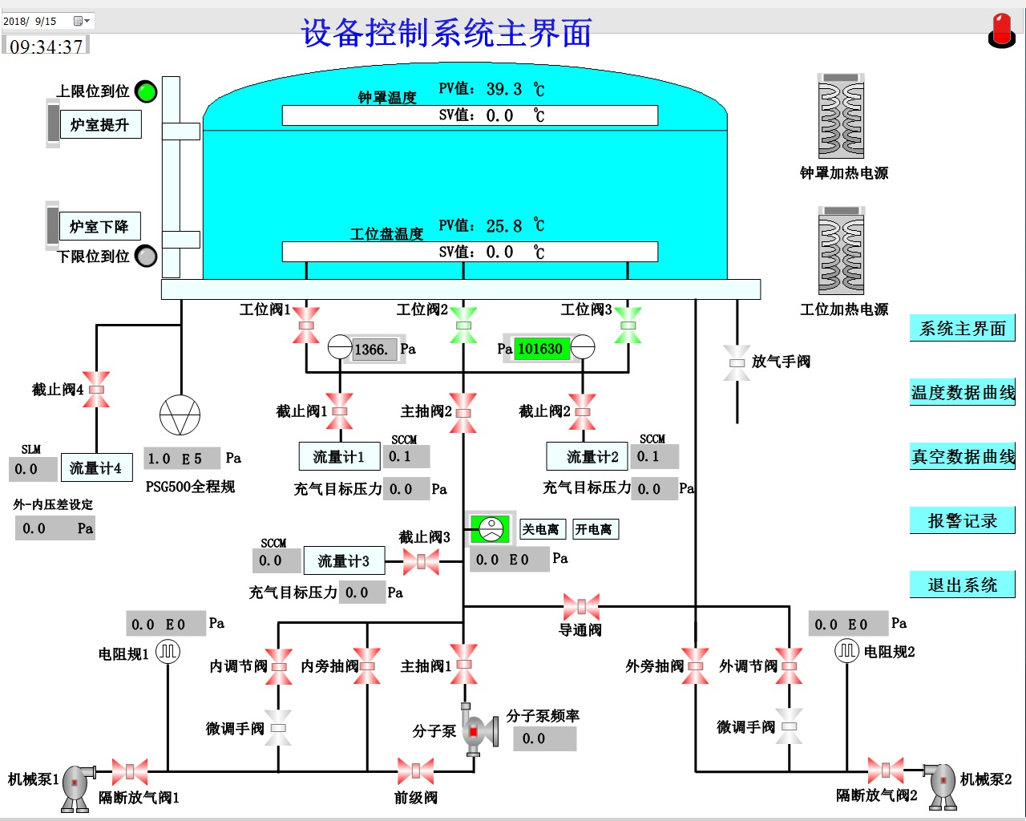
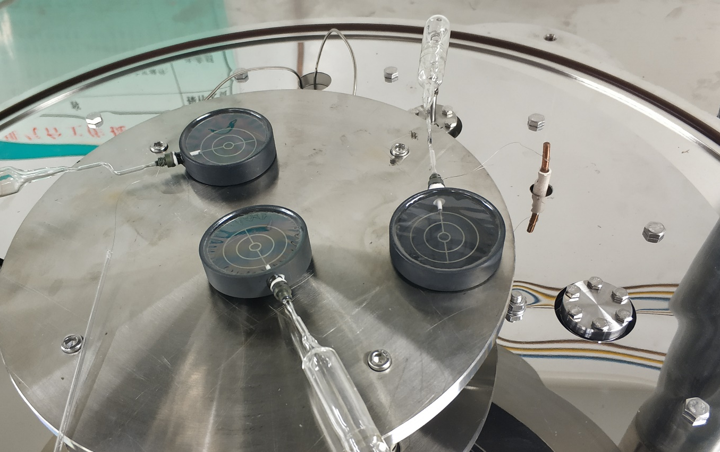
双真空排气工艺的基本思想
排气和充气过程中，云母内外两侧的压力始终保持一致，理论上无论多薄的片层都不会因受力不平衡而破裂。

Slide 24
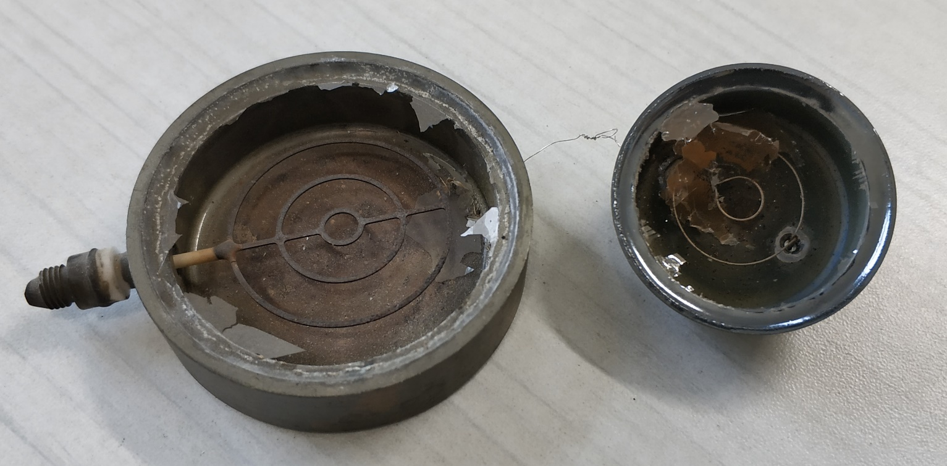
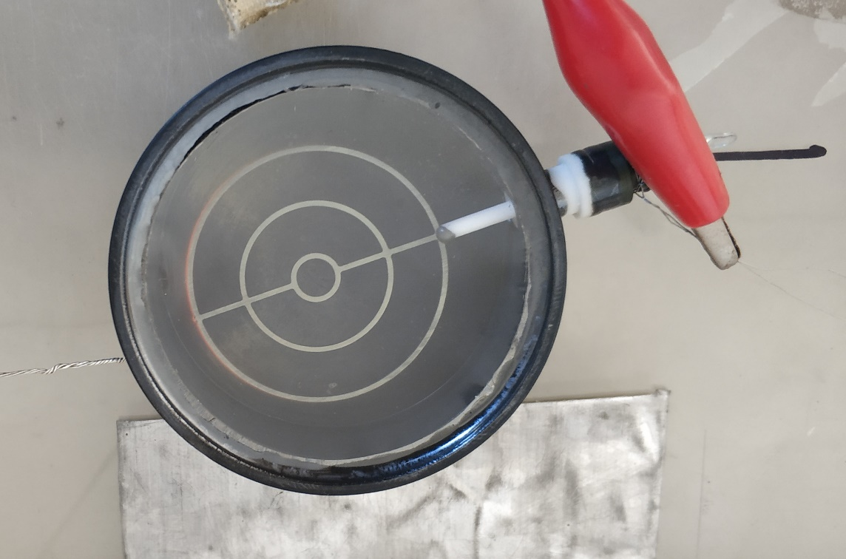
双真空排气工艺的效果
采用双真空排气工艺，经过多批次排气，无论是否烤温，均无云母破裂情况，左图为采用传统工艺直接排气经常遇到的情况。

Slide 25
总结与成果
通过云母-石墨烯的覆层研究，成功实现了云母与单层石墨烯的结合，但基于云母的大面积石墨烯生长技术尚未突破；
通过新型高分子复合材料PIS的辐射透过率研究，得到了比云母材料更为优异的效果，但新的密封工艺技术还处于在研究阶段；
通过双真空排气工艺的研究，得到了比较理想的实验样品，云母窗厚度和尺寸已经达到国外端窗盖革计数管水平。

Slide 26
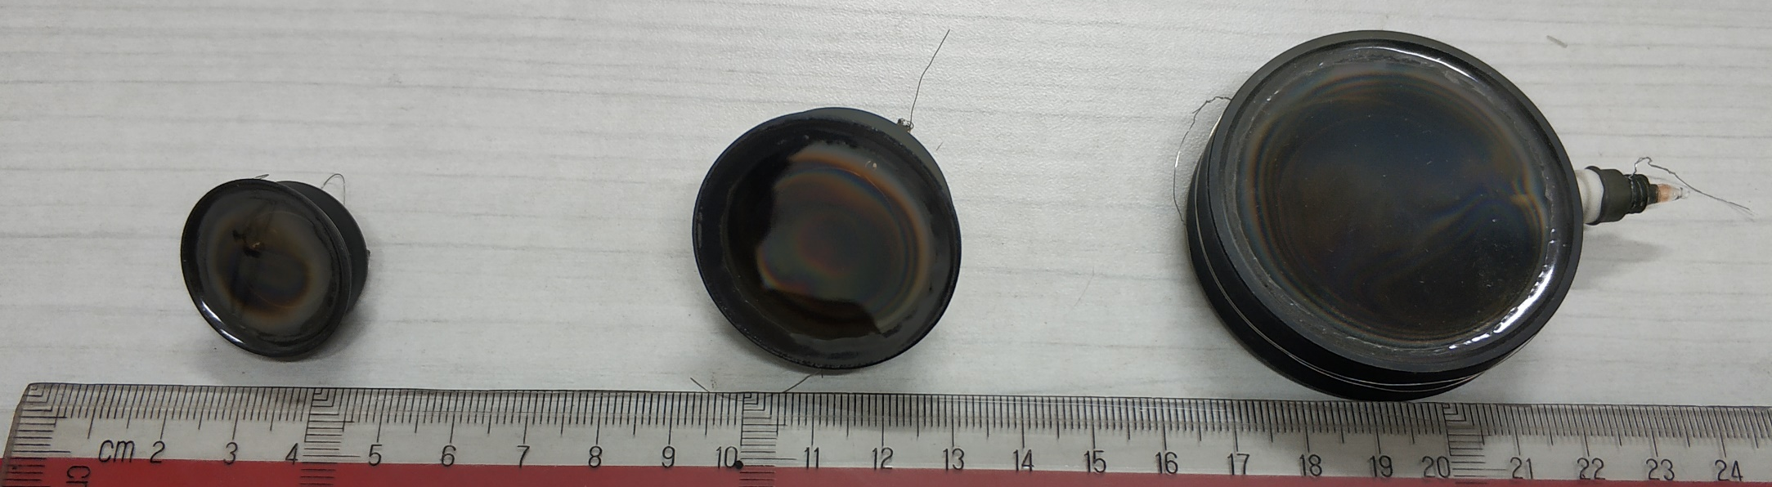
总结与成果
端窗式盖革计数管系列试验样品，直径分别为25mm、35mm、45mm

Slide 27
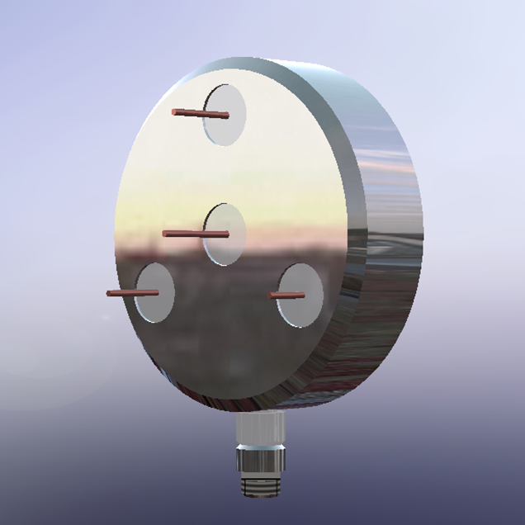
下一步工作
新型材料应用技术研究；
新型密封工艺技术研究；
面向便携式辐射仪器的先进气体探测器研究，如将本研究中的成果应用于密封式THGEM探测器的开发中，拓展THGEM探测器的应用领域。

Slide 28


欢迎各位专家批评指正！
TEL:15001376608
EMAIL:lizhiyuan@ihep.ac.cn
Notes:
按 3 到 5 个要点汇总你的研究。

